Slide 1

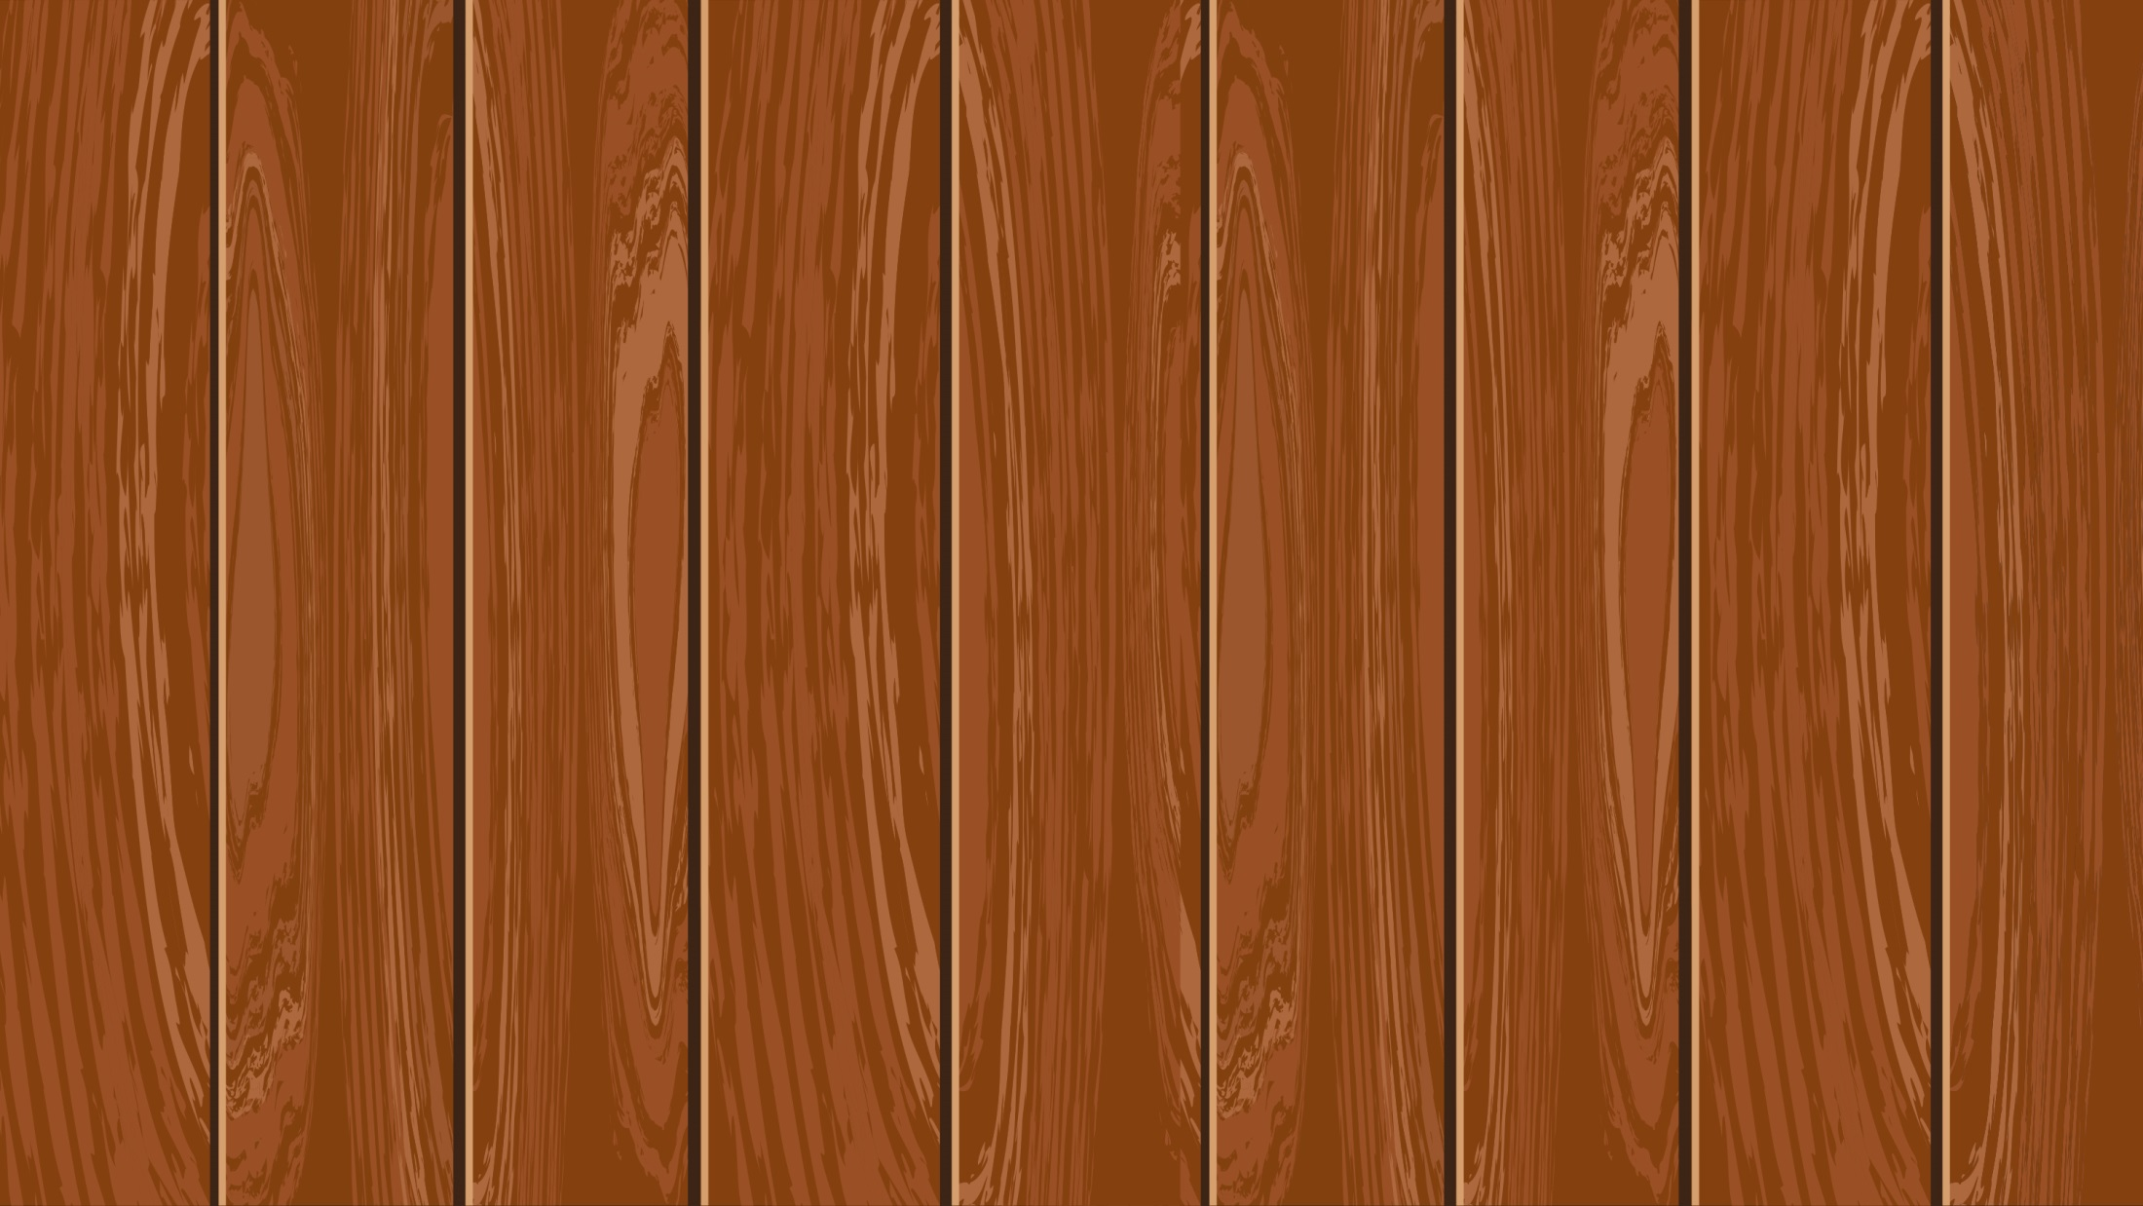






TRƯỜNG TH&THCS NHƠN HẢI
CHÀO MỪNG QUÝ THẦY (CÔ) GIÁO
VỀ DỰ GIỜ LỚP 8A1
GIÁO VIÊN THỰC HIỆN: NGUYỄN THỊ DUYÊN
Năm học: 2023-2024

Slide 2

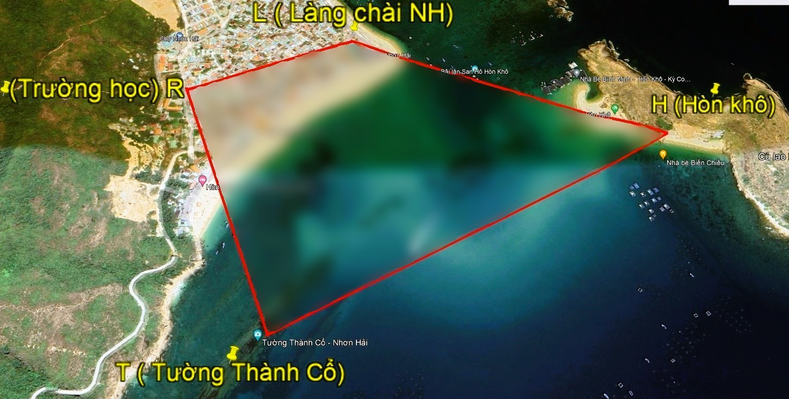
Khởi động
Hình bên được trích ra từ bản đồ xã Nhơn Hải.
Em hãy quan sát phần hình được làm mờ và cho biết:
Hình này được tạo bởi mấy đoạn thẳng?
Các đoạn thẳng này nối các địa điểm nào?

Slide 3
BÀI 2
TỨ GIÁC . (Tiết 1)
  TỨ GIÁC.
  TỔNG CÁC GÓC CỦA MỘT TỨ GIÁC
Notes:
3

Slide 4

1. TỨ GIÁC
Notes:
4

Slide 5


Trong các hình tạo bởi 4 đoạn thẳng AB, BC, CD và DA sau đây, hình nào không có 2 đoạn thẳng cùng nằm trên một đường thẳng?
a)
b)
c)
d)
Hình 1
Tứ giác

Slide 6

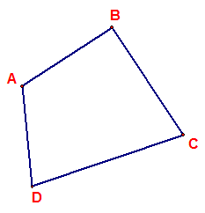

Định nghĩa tứ giác:
Tứ giác ABCD là hình gồm bốn đoạn thẳng AB, BC, CD và DA, trong đó bất kì hai đoạn thẳng nào cũng không cùng nằm trên một đường thẳng.
Ví dụ:
Tứ giác ABCD là hình như thế nào?
Đỉnh và cạnh của tứ giác
- Tứ giác ABCD còn gọi là tứ giác BCDA, BADC,…
- Các điểm A,B,C,D gọi là các đỉnh
- Các đoạn thẳng AB,BC,CD,DA gọi là các cạnh

Slide 7

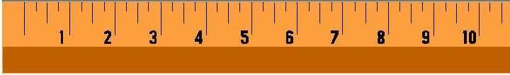
Vẽ các đường thẳng lần lượt chứa mỗi cạnh của các tứ giác sau đây và nêu nhận xét của em về vị trí của mỗi tứ giác đối với mỗi đường thẳng đã vẽ.
Định nghĩa tứ giác lồi:
B
B
B
A
Tứ giác lồi là tứ giác luôn nằm trong cùng một phần mặt phẳng được phân chia bởi đường thẳng chứa bất kì cạnh nào của tứ giác.
C
TỨ GIÁC LỒI
A
C
A
D
C
D
D
a)
b)
c)
Chú ý:
Khi nói đến tứ giác mà không nói gì thêm ta hiểu đó là tứ giác lồi.

Slide 8
Cạnh, góc, đường chéo của tứ giác
Trong một tứ giác:
Hai cạnh kề nhau là hai cạnh có chung một đỉnh.
b) Hai cạnh kề nhau tạo thành một góc của tứ giác.
c) Hai cạnh đối nhau là hai cạnh không có chung đỉnh nào.
d) Hai đỉnh đối nhau là hai đỉnh không cùng nằm trên một cạnh.
Hình 5
e) Đường chéo là đoạn thẳng nối hai đỉnh đối nhau.

Slide 9
HOẠT ĐỘNG NHÓM: (4 phút)
PHIẾU HỌC TẬP
Vẽ tứ giác MNPQ: Tứ giác MNPQ có:
Các đỉnh:
Hai đỉnh đối nhau:
Các góc:
Hai góc đối nhau:
Hai cạnh đối nhau:
Hai cạnh kề nhau:
Đường chéo:

Slide 10

Em hãy nhắc lại định lí về tổng 3 góc của một tam giác?
A
Tổng ba góc của một tam giác bằng 180⁰
B
C
ABC có:

Slide 11
2. TỔNG CÁC GÓC CỦA MỘT TỨ GIÁC
Notes:
11

Slide 12
Hoạt động cá nhân
(thời gian 1 phút)
Em hãy vẽ tứ giác ABCD tùy ý, sử dụng thước đo độ để đo số đo từng góc, từ đó tính tổng số đo các góc của một tứ giác?

Slide 13

Đường chéo AC chia tứ giác ABCD thành hai tam giác ACB và ACD (Hình 7). Tính tổng các góc của tam giác ACB và ACD. Từ đó, ta có nhận xét gì về tổng các góc của tứ giác ABCD.
B
1
1
C
Hình 7
A
2
2
D
Xét tam giác ABC có:
Xét tam giác ADC có:
Ta có:

Slide 14

Dựa vào kết quả vừa chứng minh em hãy phát biểu thành một định lí

Slide 15
2. TỔNG CÁC GÓC CỦA MỘT TỨ GIÁC
Định lí:
Tổng số đo các góc của một tứ giác bằng 360⁰
Notes:
15

Slide 16
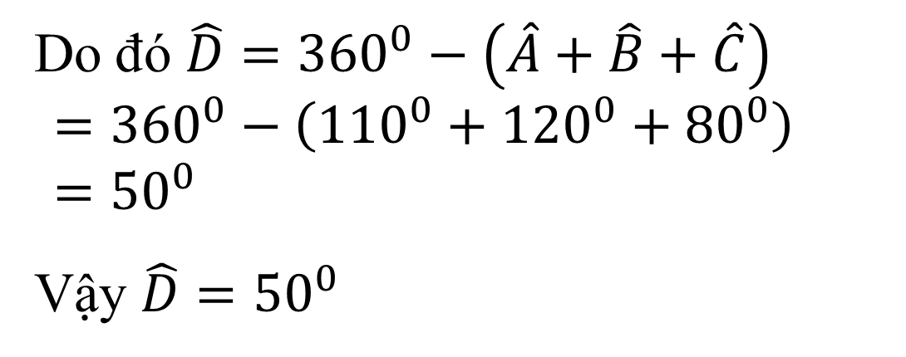

Ví dụ 1: Cho tứ giác ABCD như hình vẽ dưới đây. Hãy tính góc D.
Giải:
Theo định lí về tổng các góc của một tứ giác, ta có:
B
C
120⁰
80⁰
A
110⁰
$$\hat{A}+\hat{B}+\hat{C}+\hat{D}={360}^{0}$$
Do đó $\hat{D}={360}^{0}−\left(\hat{A}+\hat{B}+\hat{C}\right)$
$$={360}^{0}−\left({110}^{0}+{120}^{0}+{80}^{0}\right) ={50}^{0}$$
Vậy $\hat{D}={50}^{0}$
D

Slide 17
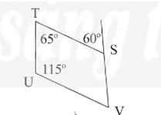
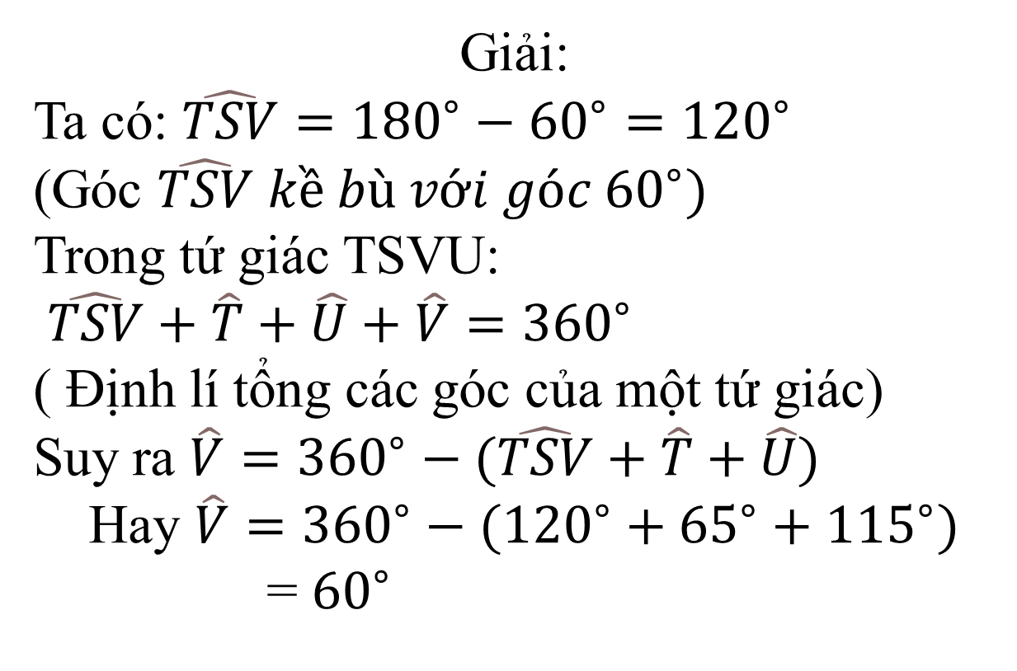
Ví dụ 2: Cho tứ giác TSVU như hình vẽ dưới đây. Hãy tính góc V.
Giải:
Ta có: $\hat{TSV}={180}^{∘}−{60}^{∘}={120}^{∘}$
(Góc $\hat{TSV} kề bù với góc{ 60}^{∘})$
Trong tứ giác TSVU:
$\hat{TSV}+\hat{T}+\hat{U}+\hat{V}={360}^{∘}$
( Định lí tổng các góc của một tứ giác)
Suy ra $\left.\hat{V}={360}^{∘}−\left.(\right.\hat{TSV}+\hat{T}+\hat{U})\right.$
Hay $\left.\hat{V}={360}^{∘}−\left.(\right.{120}^{∘}+{65}^{∘}+{115}^{∘})\right.$
= ${60}^{∘}$

Slide 18



CHƠI MÀ HỌC
Trò Chơi

Slide 19
CÁCH CHƠI

Slide 20
CÁC CÂU HỎI
Câu 1
Câu 2
Câu 3
Câu 4

Slide 21

Câu 1
Tổng các góc của 1 tứ giác bằng….
A. 180º
B. 360º
C. 90º
D. 720º
B
Câu hỏi
Đáp án

Slide 22

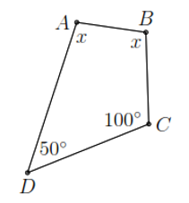
Câu 2
Số đo của góc A trong tứ giác dưới đây bằng bao nhiêu?
A. 105º
B. 210º
C. 180º
D. 50º
A
Câu hỏi
Đáp án

Slide 23
Chọn cụm từ đúng để điền vào chỗ trống trong câu sau: “Tứ giác lồi là tứ giác luôn nằm...được phân chia bởi đường thẳng chứa bất kì cạnh nào của tứ giác.
Câu 3
trong hai mặt phẳng
trong cùng một phần mặt phẳng
ngoài mặt phẳng
trên mặt phẳng
B
Câu hỏi
Đáp án

Slide 24
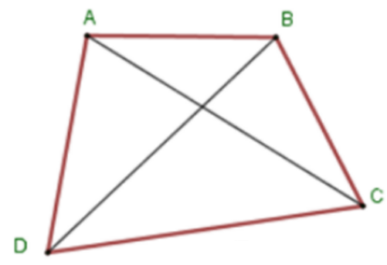
Câu 4
Cho hình vẽ dưới đây, chọn khẳng định sai?
A. Hai đỉnh đối nhau là A và C, B và D
B. Hai cạnh đối nhau là AB và CD, AD và BC.
C. Các đường chéo là AC và BD
D. Hai đường chéo của tứ giác lồi không cắt nhau.
D
Câu hỏi
Đáp án

Slide 25
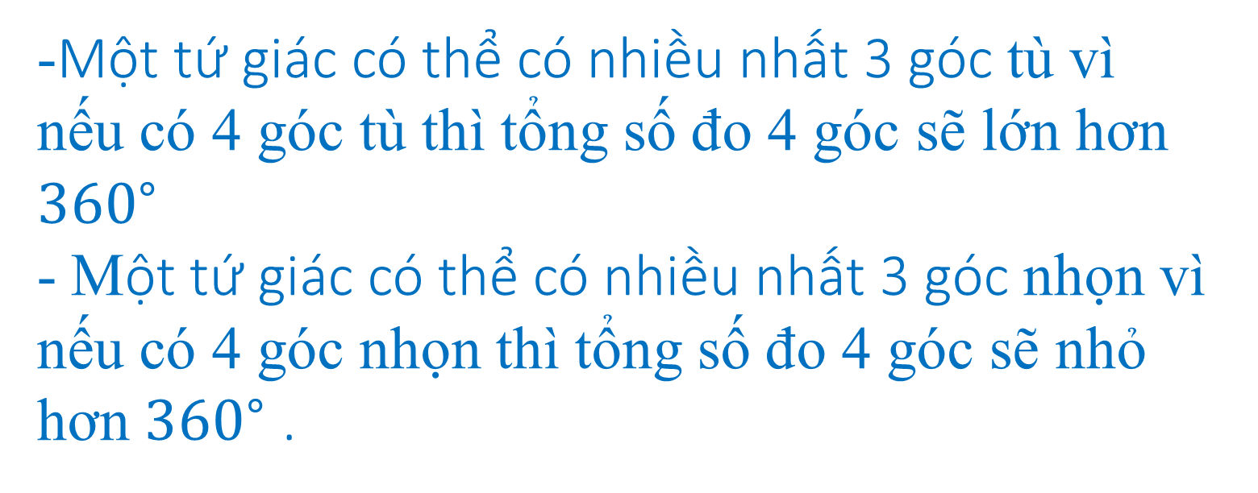
Vận dụng: Thử thách nhỏ
Trong một tứ giác, hỏi số góc tù nhiều nhất là bao nhiêu và số góc nhọn nhiều nhất là bao nhiêu? Vì sao?
-Một tứ giác có thể có nhiều nhất 3 góc tù vì nếu có 4 góc tù thì tổng số đo 4 góc sẽ lớn hơn ${360}^{∘}$
- Một tứ giác có thể có nhiều nhất 3 góc nhọn vì nếu có 4 góc nhọn thì tổng số đo 4 góc sẽ nhỏ hơn ${360}^{∘}$ .

Slide 26
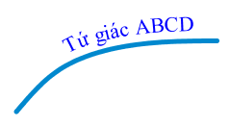

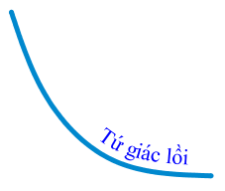
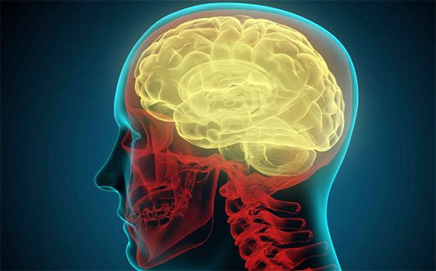

Hình gồm bốn đoạn thẳng AB, BC, CD, DA
Trong đó bất kì hai đoạn thẳng nào cũng không cùng nằm trên một đường thẳng
Là tứ giác
luôn nằm trong cùng một phần mặt phẳng được phân chia bởi đường thẳng chứa bất kì cạnh nào của tứ giác.
TỨ GIÁC
Tổng số đo các góc của một tứ giác bằng 360⁰

Slide 27

1
Học bài
Làm bài tập 1, 2 trang 66 SGK.
Dặn dò
Chuẩn bị nội dung Tiết 2: Tứ giác
2
Notes:
Hoàn thành bài nào GV linh động viết vào nhé

Slide 28



KÍNH CHÚC QUÝ THẦY (CÔ) SỨC KHỎE, CHÚC CÁC EM HỌC TỐT

